Slide 1
I FÓRUM DE ACESSIBILIDADE CULTURAL
Relatos da produção de uma exposição virtual acessível
Apresentação
Marianna Kutassy e Felipe Monteiro

Slide 2
Exposição virtual acessível
Realizada pelo Centro de Artes UFF em outubro de 2020, na pandemia,
a exposição integrou o 10⁰ Interculturalidades, por ocasião da celebração
dos 50 anos do Movimento Armorial idealizado por Ariano Suassuna.
Curadoria: Alan Adi

Slide 3
CONVITE VIRTUAL ACESSÍVEL

Slide 5
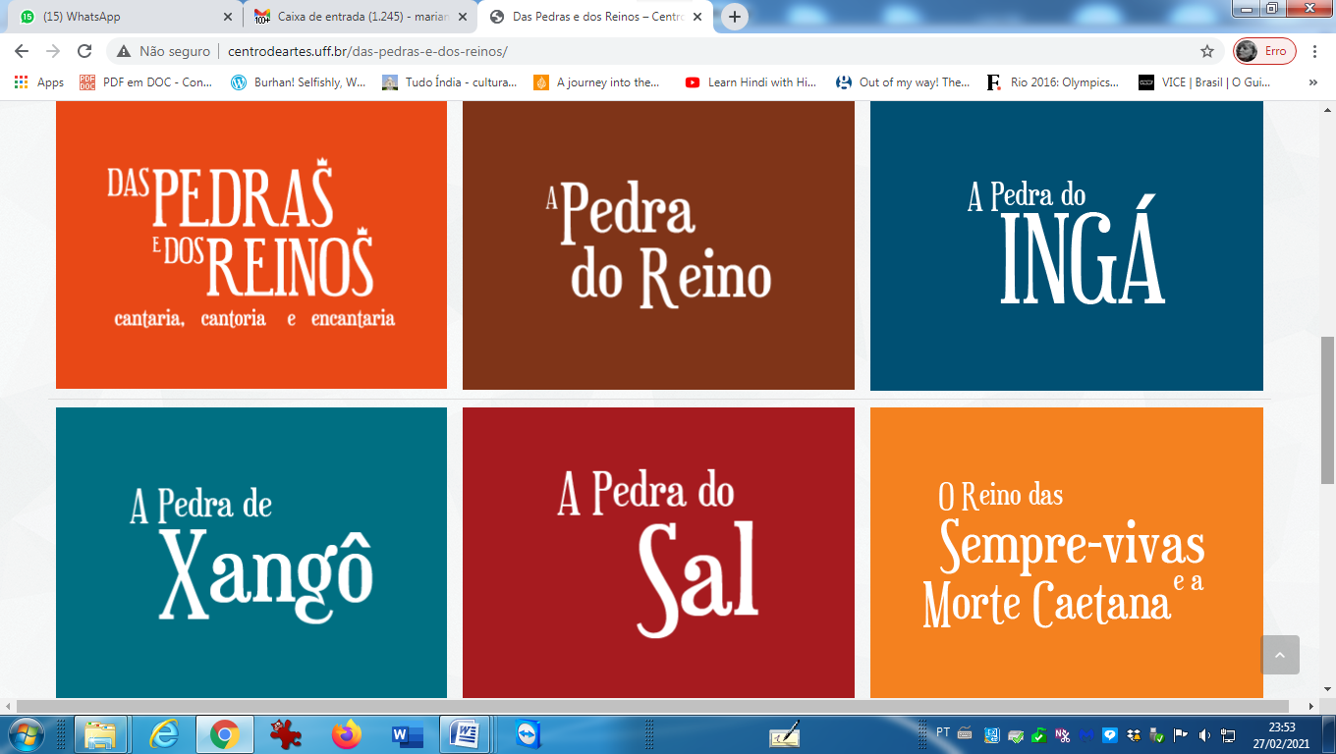
SALAS VIRTUAIS DA EXPOSIÇÃO

Slide 7
APRESENTAÇÃO DA EXPOSIÇÃO (extrato)
A exposição ‘Das Pedras e dos Reinos’ pretende apresentar, sob mote do acontecimento dos cinquenta anos do Movimento Armorial, imagens que remontam uma possível história da formação do povo brasileiro e que de alguma forma atravessam assuntos relacionados à obra de Ariano Suassuna. O nome da exposição alude ao título ‘Romance d’A Pedra do Reino e o Príncipe do Sangue do Vai-e-Volta’.
AUDIOTEXTO APRESENTAÇÃO DA EXPOSIÇÃO
AUDIOTEXTO – LINGUAGEM SIMPLES
LINGUAGEM SIMPLES
O nome da exposição é Das Pedras e dos Reinos.
A exposição vai contar uma história que aconteceu no Nordeste do Brasil.
Essa história aconteceu no tempo dos nossos pais e avôs.
Muitos artistas leram os livros do escritor Ariano Suassuna.
E depois pintaram quadros e criaram músicas.
Eles queriam mostrar a cultura do povo brasileiro.

Slide 8
A Pedra do Reino e o Príncipe do Sangue do Vai e Volta
Leitura do primeiro parágrafo em português (na voz de Ariano Suassuna), alemão e francês). Ouça os áudios clicando na capa dos livros.

Slide 10
No município pernambucano de São José de Belmonte, duas pedras de aproximadamente 20 metros de altura chamam a atenção. Ambas apontam o céu, tocam-se de leve, mas deixam uma brecha capaz de permitir alguma passagem de gente. Por ali também passam os ventos de mais dois estados nordestinos: Paraíba e Ceará, que dividem os limites e as paisagens semelhantes do mesmo Pernambuco que sedia a pedra.
Foi nesse terreno que pelas bandas das primeiras décadas do século XIX alguém fez crescer a fama daquela rocha. Quase três séculos antes, em um Marrocos distante, um jovem rei português desapareceu em combate contra os mouros, a quem quisera investir uma luta na intenção de constituir um império lusitano no norte da África. A fracassada ofensiva colonizadora que lhe custou a vida empurrou o nome do monarca ao campo dos delírios coletivos. Assim, Dom Sebastião, o tal rei que desapareceu lutando e que traria novas glórias aos portugueses, ressurgiu no imaginário popular em um fenômeno conhecido por sebastianismo, que consistia na crença que o rei não havia morrido, estava encantado, e poderia reaparecer para salvar seus protegidos de alguma suposta injustiça.
AUDIOTEXTO SOBRE A PEDRA DO REINO
AUDIOTEXTO – LINGUAGEM SIMPLES SOBRE A PEDRA DO REINO

Slide 11
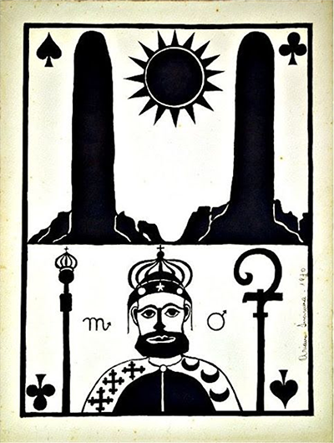
Ariano Suassuna
O Rei Dom João Ferreira-Quaderna e as Pedras do Reino.
Ilustração de Ariano Suassuna para ‘O Romance Pedra do Reino e o Príncipe do Sangue do Vai e Volta.
Nanquim sobre papel, 1970

Slide 12
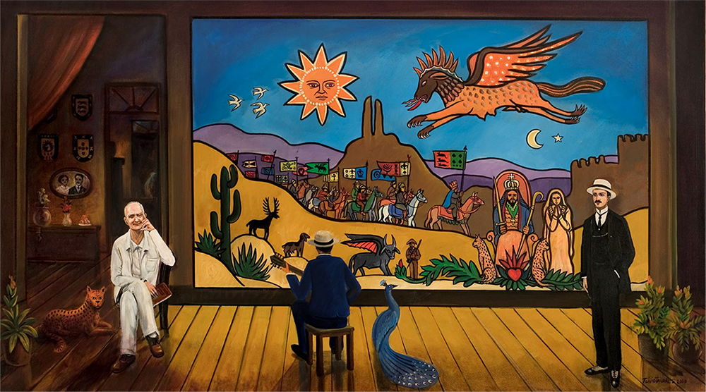

Slide 15
Por algumas vezes citada por Ariano Suassuna em suas aulas-espetáculo, muito para desconstruir a ideia de que a arte brasileira se inicia com a colonização europeia, a Pedra do Ingá tornou-se um lugar mítico, revelando a complexidade e inteligência dos nossos antepassados mais antigos.
AUDIOTEXTO SOBRE A PEDRA DO REINO
O escritor Ariano Suassuna falou muitas vezes sobre a Pedra do Ingá.
Ariano Suassuna disse que a arte brasileira não iniciou com a chegada dos portugueses em nosso país.
Os desenhos que estão na pedra mostram que outros povos muito antes dos nossos avós moraram lá.
AUDIOTEXTO – LINGUAGEM SIMPLES SOBRE A PEDRA DO REINO

Slide 16
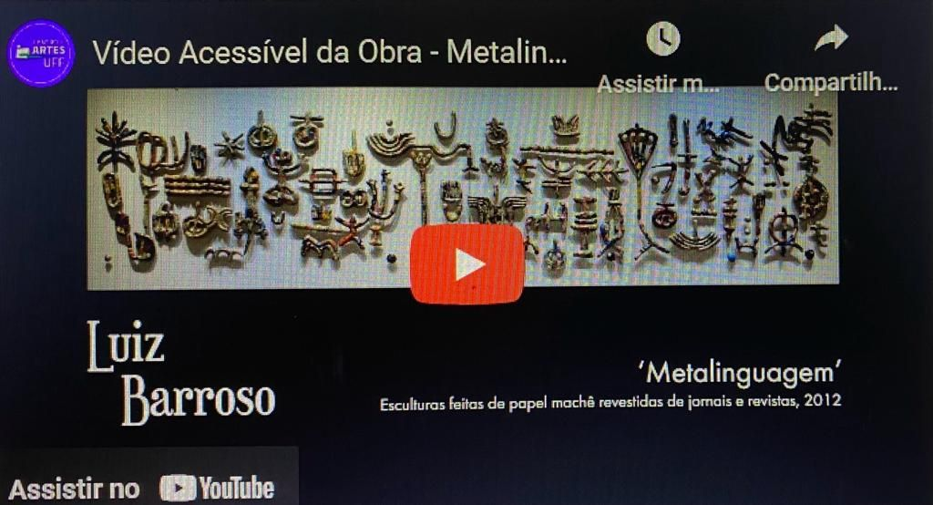
Luiz Barroso
‘Metalinguagem’, esculturas feitas de papel machê revestidas de jornais e revistas.
150cm x 540cm, 2016.

Slide 18
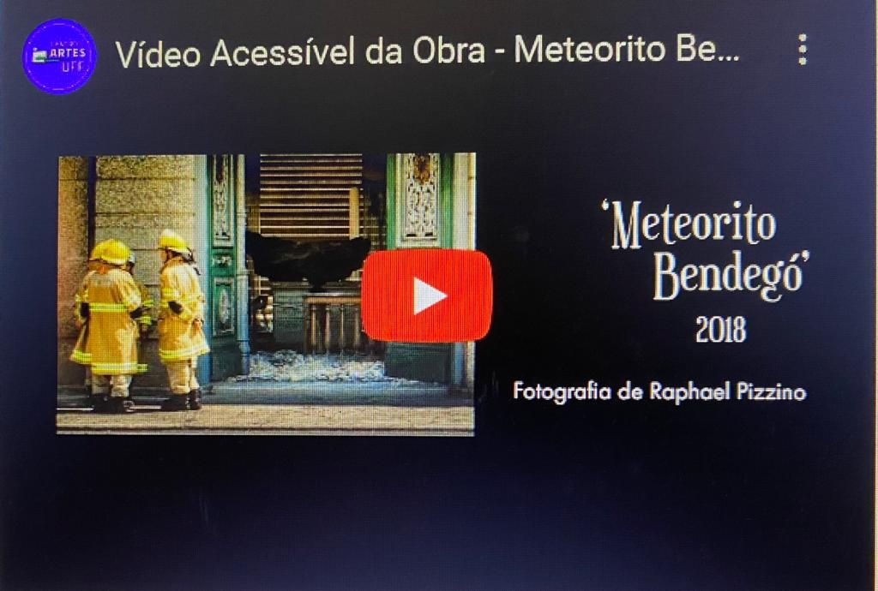
(...)
Em plena Mata Atlântica, entre locais de trabalho forçado e fazendas de cajás que dão nome ao atual bairro, há histórias de que a pedra também servia como divisa para a possibilidade de uma outra vida ao povo destituído de liberdade. Pela fenda que existe nela, nossos antepassados escravizados a atravessavam e estariam diante uma nova rota de vida. Redescoberta em 1990 e diante toda essa força, mais tarde aferida também pelos búzios, estava dada a consagração: aquele lugar era um dos palácios do Rei Xangô, força da justiça.
(...)
AUDIOTEXTO SOBRE A PEDRA DE XANGÔ
AUDIOTEXTO – LINGUAGEM SIMPLES SOBRE A PEDRA DE XANGÔ

Slide 20
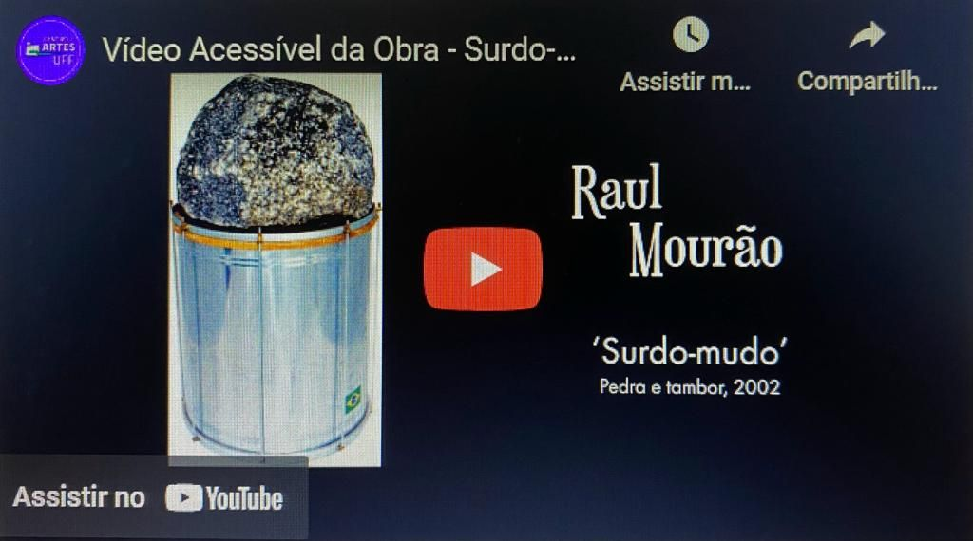
(...)
Perto do cais do porto carioca existe uma pedra que possui uma escadaria esculpida em seu corpo e que liga a parte baixa à parte alta de uma estreita parte do centro da cidade.
A Pedra do Sal é monumento tombado pelo Instituto Estadual do Patrimônio Cultural do Rio de Janeiro desde 1984; mesmo assim, os moradores da região constantemente lidam com os movimentos de especulação e gentrificação dos centros históricos urbanos.
(...)
AUDIOTEXTO SOBRE A PEDRA DO SAL
AUDIOTEXTO – LINGUAGEM SIMPLES SOBRE A PEDRA DO SAL

Slide 22
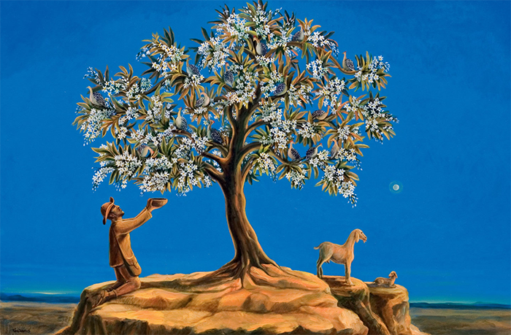
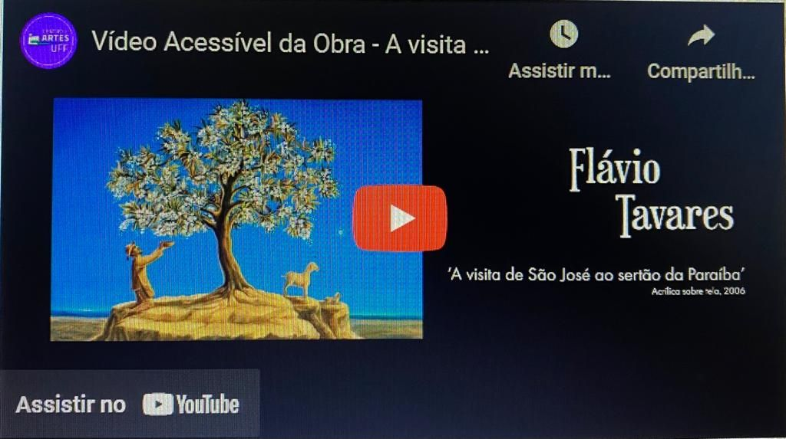
Flávio Tavares
A visita de São José ao sertão da Paraíba.

Slide 24
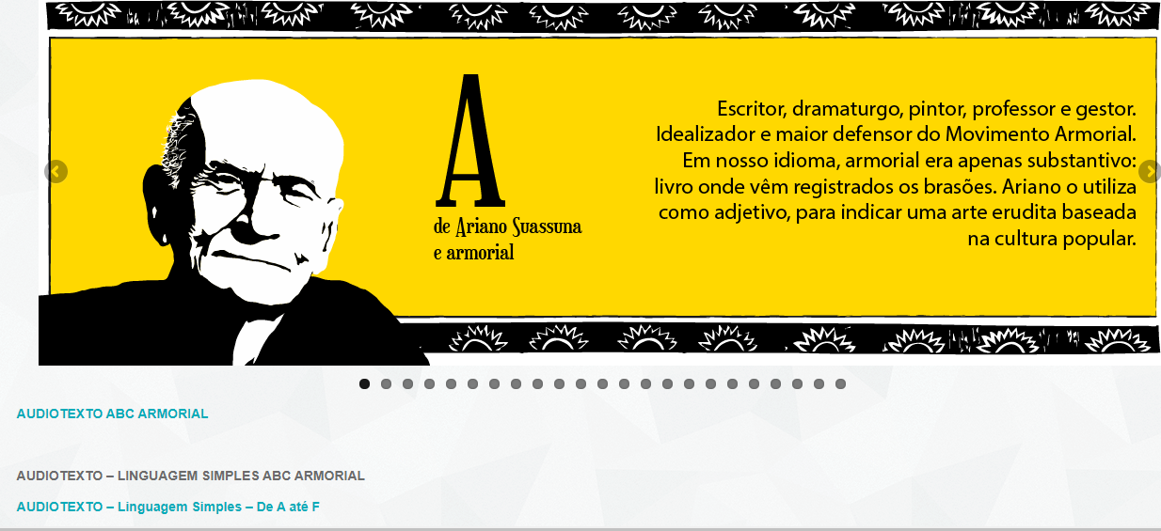

Slide 26
Formulário Google

Slide 28
CONTATOS
Marianna Kutassy
mariannakutassy@id.uff.br
Felipe Monteiro
consultorfelipemonteiro.com.br

Slide 29
Gratos pela atenção!

